Slide 1
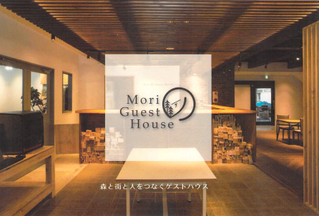
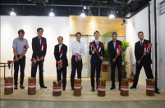
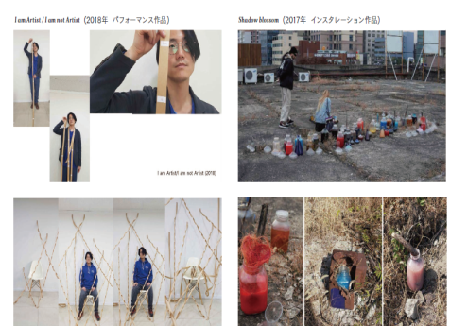
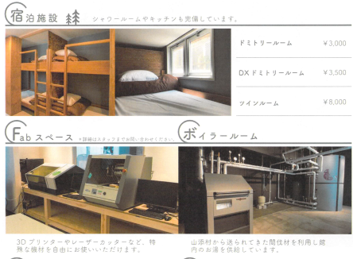
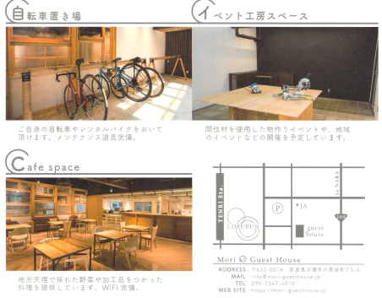
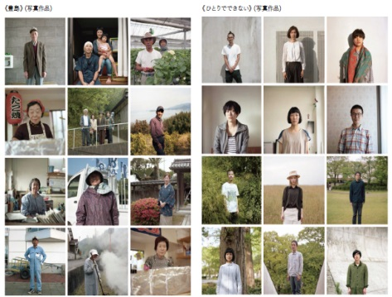
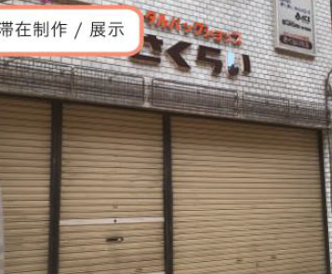
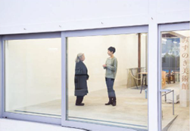
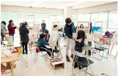
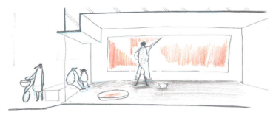
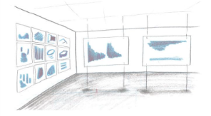
天理市アーティスト・イン・レジデンス モデル事業の取組状況
天 理 市
● アーティスト滞在拠点となるゲストハウス（民間）が
オープン
● 参加アーティスト（招聘）が決定
8/2 オープニングセレモニー
ぺ・ビョンウク(ByungWook BAE)
長期滞在50日間
9/16(日)～11/4(日)
１９８１年 韓国ソウル生まれ
ソウル在住
アーティスト／キュレーター
主な個展：2018年｢コンセプチュアル大阪｣
大阪韓国文化院
主なグループ展：2018年｢ユハンスク個展｣
ロッテデパート(ソウル)
横山大介
短期滞在（通い型）
8/18(土)～11/4(日)
１９８２年兵庫県尼崎市生まれ
大阪市在住
主な個展:2018年「東川アーティスト･イン･
レジデンス2018 成果展」東川町国際
写真フェスティバル（北海道）
主なグループ展：2018年「あなた/わたし」
塩竃フォトフェスティバル2018（宮城）
今後、山の辺の道沿いの古民家を活用するなど、
アーティストの滞在および定住の拠点づくりを幅広に模索
● 展示・交流スペース（ホワイトキューブ）の整備
（10月末オープン予定）
● 今後の展開案
芸術家村は面白そう、芸術家村へ行きたいという期待感を、
開村前から、また、開村後においても持続的に向上させる。
本通り商店街空き店舗
民間アートスペースへ
（50～60㎡）
アーティストを蓄積 ＋ 芸術文化の気運醸成
空き店舗
【芸術文化エリア構想事業】
・ＡＩＲモデル事業の継続実施
・ワークショップ等の交流行事の実施
・サイン整備、屋外展示の実施
・エリアマップの作成
・シェアサイクル、ノルディックポール
など周遊手段の整備
・滞在の魅力をブラシュアップ など
芸術家村オープン前年の 芸 術 祭
・作品制作の場
・作品展示の場
・アーティストと地域や来訪者との
交流の場
（展示解説、ワークショップなど）
※ホワイトキューブのイメージ
芸術家村
オープン
アーティストが活躍できる街
芸術文化に出会える街

